Slide 1
چرخة طراحی با PLD

Slide 2
چرخة طراحی
ورود طرح (design entry) یا توصیف آن (description)
جدول درستی
شماتیک
شکل موج
دیاگرام حالت
زبان توصیف سخت‌افزار
Design Entry
Simulation
Synthesis
Simulation
Place & Route
Simulation
Configuration Bitstream

Slide 3
چرخة طراحی
process(CUR, D, P)
begin
case CUR is
when START =>
if (D, P) = “00” then
NEXT <= START;
elsif (D, P) = “01” then
NEXT <= FULL;
elsif (D, P) = “10” then
NEXT <= P200;
end if;
when P200 =>
if (D, P) = “00” then
NEXT <= P200;
elsif (D, P) = “01” then
NEXT <= FULL;
elsif (D, P) = “10” then
NEXT <= P400;
end if;
when P400 =>
if (D, P) = “00” then
NEXT <= P400;
else
NEXT <= FULL;
end if;
when FULL =>
NEXT <= START;
end process;
زبان توصیف سخت‌افزار
پردازش آسان
استاندارد
VHDL
Verilog
SystemC
AHDL
...

Slide 4
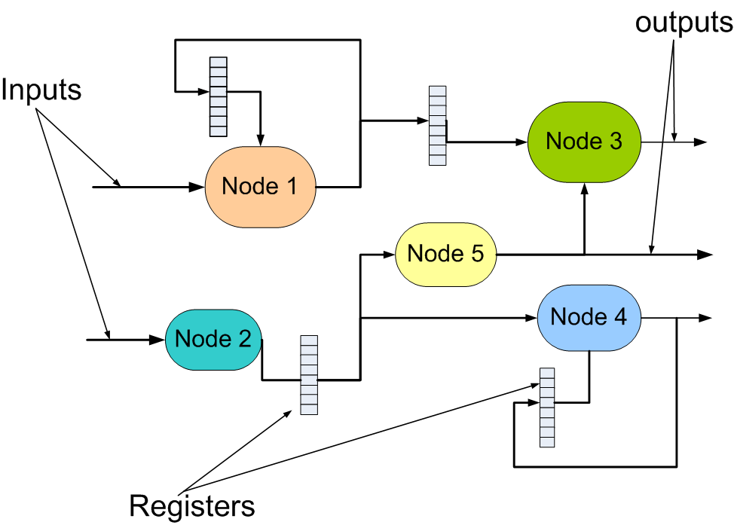
چرخة طراحی
سنتز:
تولید مدار
فلیپ فلاپ‌ها + معادلات بولین مدارهای ترکیبی
نگاشت فناوری (technology mapping)
بهینه‌سازی مدار

Slide 5
چرخة طراحی
Design Entry
سنتز:
تولید مدار
فلیپ فلاپ‌ها + معادلات بولین مدارهای ترکیبی
نگاشت فناوری (technology mapping)
تبدیل معادلات بولین به منابع سخت‌افزاری موجود در تکنولوژی
بهینه‌سازی مدار
Simulation
Synthesis
Simulation
Place & Route
Simulation
Configuration Bitstream

Slide 6
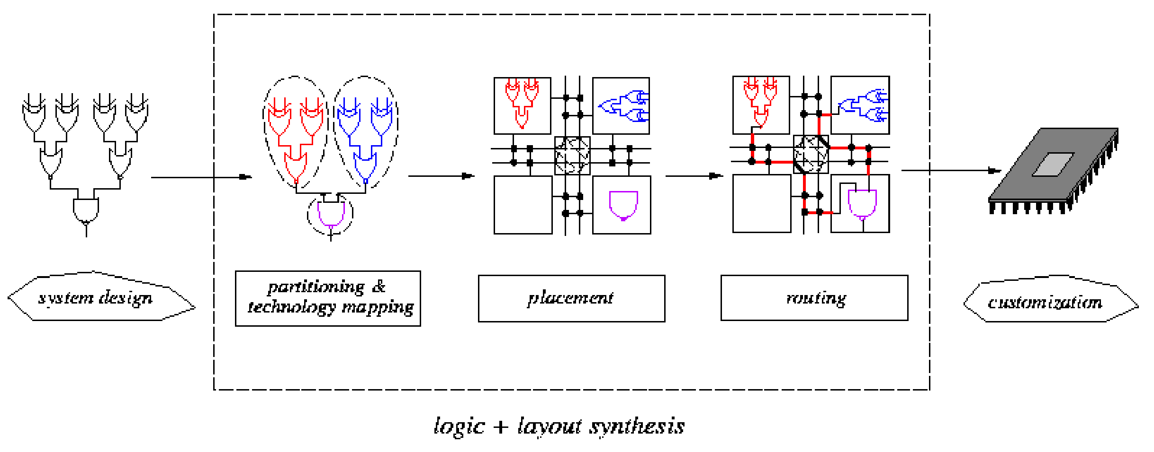
سنتز و نگاشت فناوری
خروجی سنتز:
نت لیست مدار بر حسب اجزای موجود در تراشه
چه اجزایی و نحوة اتصال آنها (به هم و به پورت‌ها)

Slide 7
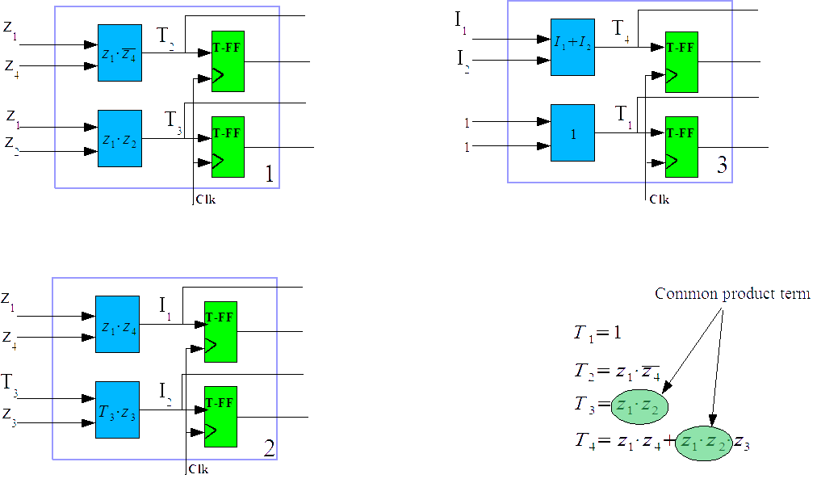
خروجی ابزار سنتز

Slide 8
چرخة طراحی
Design Entry
جایابی (placement):
اختصاص محل به اجزای مدار
تخصیص بلوک‌های منطقی به اجزای مدار
تلاش برای چیدمان بهینه
Simulation
Synthesis
Simulation
Place & Route
Simulation
Configuration Bitstream

Slide 9
چرخة طراحی
مسیریابی (routing):
تعیین مسیر برای اتصالات
تعیین قطع یا وصل بودن سوییچ‌ها
تلاش برای تکمیل مسیریابی همة اتصالات

Slide 10
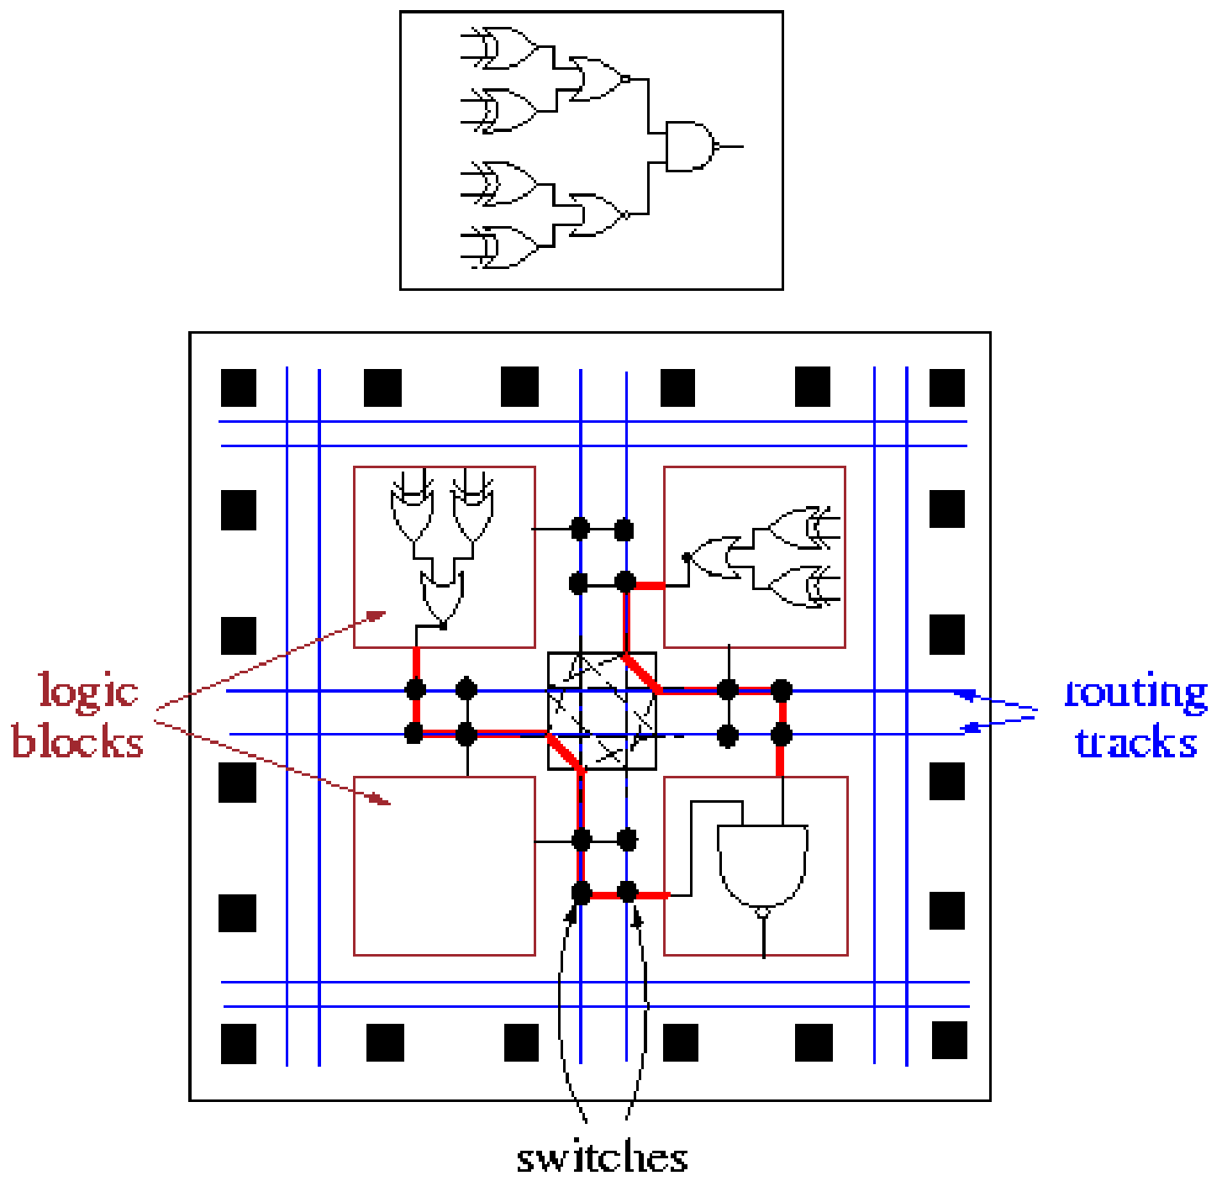
چرخة طراحی
مسیریابی (routing):
خروجی مسیریابی: bitstream

Slide 11
چرخة طراحی
چرخة طراحی:
نیاز به تکرار زیاد
برنامه نويسي
کامپايل
اجرا
ويرايش
ورود طرح
کامپايل
شبيه سازي
سنتز
شبيه سازي
ويرايش
ويرايش

Slide 12
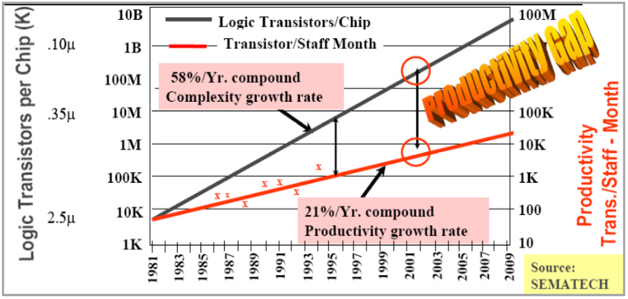
Productivity Gap
تکنولوژی ساخت:
قانون مور: هر 18 تا 24 ماه: مقدار سخت‌افزار در واحد سطح: دو برابر
توانایی طراحان:
سرعت پیشرفت کمتر
محورهای عمودی: لگاریتمی

Slide 13
Productivity Gap
اکنون:
3 میلیارد ترانزیستور
1500 نفر برای 40 ماه
بهره‌وری: 50،000 ترانزیستور بر نفر-ماه
اوایل دهة 1980:
10،000 ترانزیستور
100 نفر-ماه
بهره‌وری: 100 ترانزیستور بر نفر-ماه
پیچیدگی تراشه: 300،000 برابر
بهره‌وری: 500 برابر

Slide 14
Productivity Gap
منحنی واقعی‌تر: زیگزاگ

